Slide 1
открытая городская научно-практическая Конференция «Наука для жизни». Направление «Шаг в бизнес». Москва 2025
Проект « Город будущего»
Развитие математических и предпринимательских навыков через игровое обучение
Автор: Алягаева Надежда Романовна, учитель математики, ГБОУ школа № 2006

Slide 2

Ключевая идея
Целевая аудитория
Описание проекта
Результаты реализации
Сроки реализации
Создание игрового образовательного проекта, который позволяет учащимся применять математические знания на практике, развивать предпринимательское мышление и навыки командной работы через проектирование и строительство виртуального города.

Slide 3

Ключевая идея
Целевая аудитория
Описание проекта
Результаты реализации
Сроки реализации
Ученики предпринимательских классов, интересующиеся математикой, экономикой
и проектной деятельностью.
Педагоги, заинтересованные в использовании игровых и проектных методов обучения.

Slide 4
Ключевая идея
Целевая аудитория
Описание проекта
Результаты реализации
Сроки реализации
Проект «Город будущего» — это образовательная игра, в которой учащиеся выступают в роли архитекторов, экономистов и строителей.

Slide 5
Ключевая идея
Целевая аудитория
Описание проекта
Результаты реализации
Сроки реализации
Цель проекта
Основная цель проекта — создать условия для применения математических знаний в реальных ситуациях,
моделируя процессы, с которыми учащиеся могут столкнуться в будущем.
Задачи проекта
Применение математики на практике.
Развитие предпринимательского мышления.
Интеграция междисциплинарных знаний.
Развитие коммуникационных навыков.

Slide 6
Ключевая идея
Целевая аудитория
Описание проекта
Результаты реализации
Сроки реализации
Актуальность проекта
Практическая направленность обучения.
Развитие предпринимательского мышления.
Интеграция знаний из разных областей.
Подготовка к будущим вызовам.

Slide 7
Ключевая идея
Целевая аудитория
Описание проекта
Результаты реализации
Сроки реализации
Методика проекта
Игровая педагогика.
Проблемное обучение.
Проектная деятельность.
Дифференцированный подход.

Slide 8
Ключевая идея
Целевая аудитория
Описание проекта
Результаты реализации
Сроки реализации
Суть игры
Суть игры заключается в создании идеального города будущего, где участники выступают в роли архитекторов, экономистов и строителей. Игра сочетает в себе элементы математики, стратегического планирования и творчества.
Цель игры
Основная цель — разработать и реализовать проект города, который будет сбалансированным, функциональным и экономически эффективным.

Slide 9
Ключевая идея
Целевая аудитория
Описание проекта
Результаты реализации
Сроки реализации
⁠Организационный этап
Участники делятся на 4–5 команд, каждая из которых представляет собой «строительную корпорацию».
1
Каждая команда получает начальный капитал в виде денежных купюр (1000 «сигма-рублей»).
2
Команды получают лист А3 с сеткой, который представляет собой «пустырь» для строительства города.
3
На доске или экране отображаются базовые элементы, которые можно «купить» и «построить».
4

Slide 10



Ключевая идея
Целевая аудитория
Описание проекта
Результаты реализации
Сроки реализации
⁠Организационный этап
Участники делятся на 4–5 команд, каждая из которых представляет собой «строительную корпорацию».
1
Каждая команда получает начальный капитал в виде денежных купюр (1000 «сигма-рублей»).
2
Команды получают лист А3 с сеткой, который представляет собой «пустырь» для строительства города.
3
На доске или экране отображаются базовые элементы, которые можно «купить» и «построить».
4

Slide 11
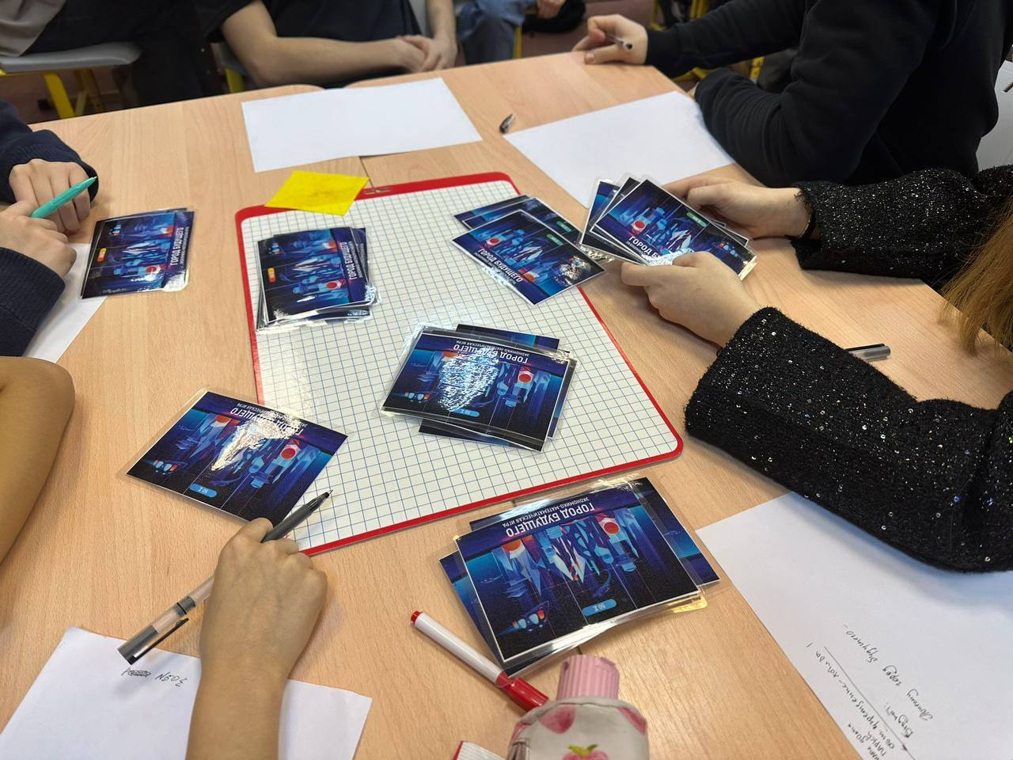
Ключевая идея
Целевая аудитория
Описание проекта
Результаты реализации
Сроки реализации
⁠Организационный этап
Участники делятся на 4–5 команд, каждая из которых представляет собой «строительную корпорацию».
1
Каждая команда получает начальный капитал в виде денежных купюр (1000 «сигма-рублей»).
2
Команды получают лист А3 с сеткой, который представляет собой «пустырь» для строительства города.
3
На доске или экране отображаются базовые элементы, которые можно «купить» и «построить».
4

Slide 12
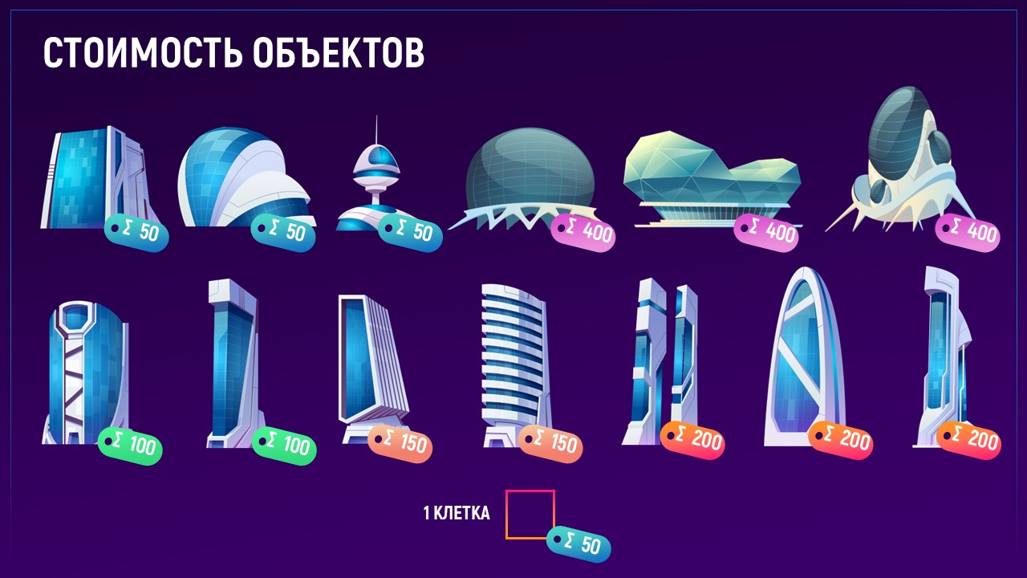
Ключевая идея
Целевая аудитория
Описание проекта
Результаты реализации
Сроки реализации
⁠Организационный этап
Участники делятся на 4–5 команд, каждая из которых представляет собой «строительную корпорацию».
1
Каждая команда получает начальный капитал в виде денежных купюр (1000 «сигма-рублей»).
2
Команды получают лист А3 с сеткой, который представляет собой «пустырь» для строительства города.
3
На доске или экране отображаются базовые элементы, которые можно «купить» и «построить».
4

Slide 13
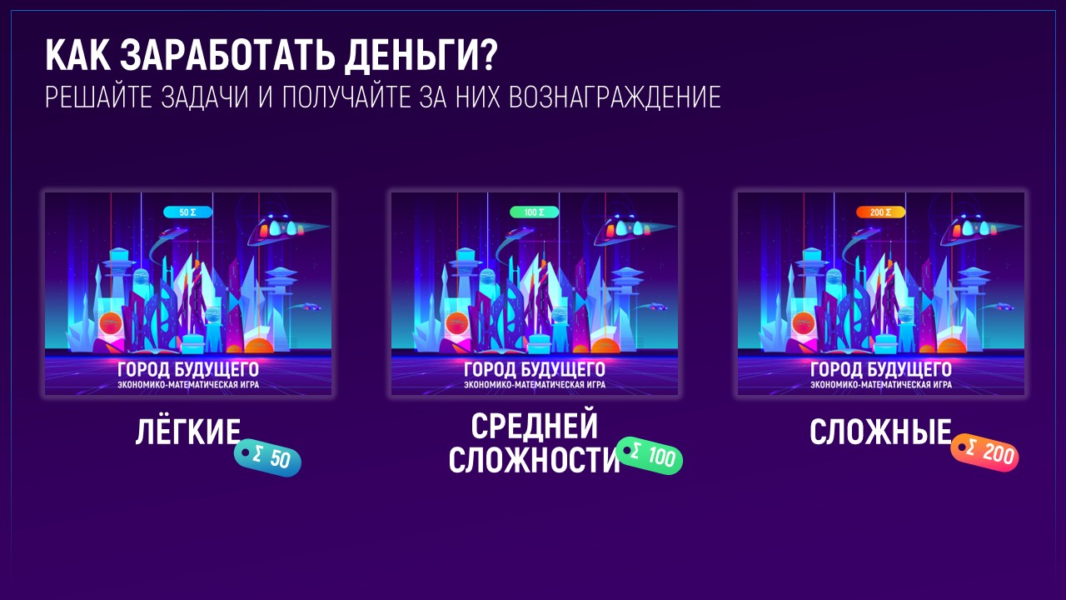
Ключевая идея
Целевая аудитория
Описание проекта
Результаты реализации
Сроки реализации
Математические задания для заработка капитала
Учитель выдает комплект задач разного уровня сложности и разной стоимости. Чтобы заработать сигма-рубли, нужно решить их. Участники команд сами определяют, кто какие задачи будет решать: всей командой или индивидуально.

Slide 14
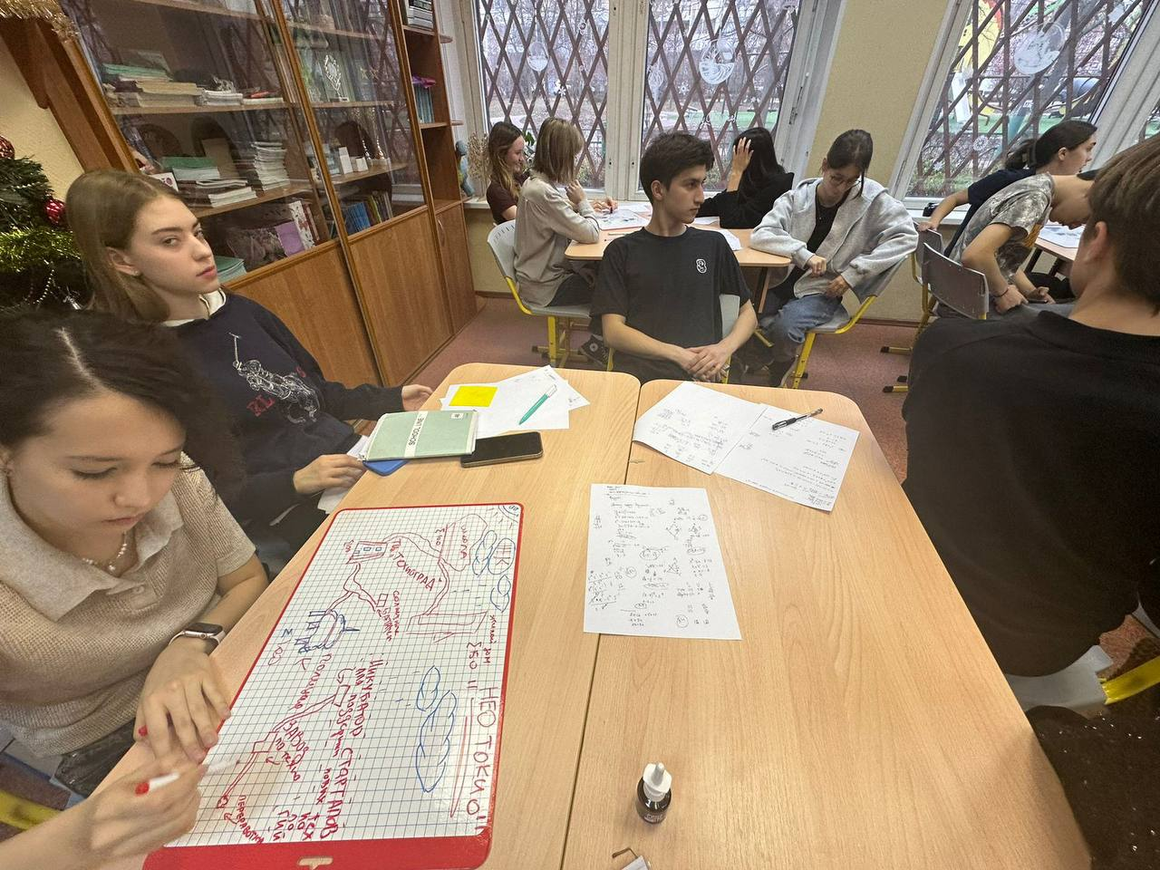
Ключевая идея
Целевая аудитория
Описание проекта
Результаты реализации
Сроки реализации
Строительство города
Команды начинают строительство города на листе-сетке.
Каждый объект должен быть подписан с указанием площади и стоимости.
Условия строительства:
Город должен быть сбалансированным: обязательны жилые дома, дороги, парки и хотя бы одно общественное учреждение (школа, больница). Бюджет ограничен, поэтому важно планировать рационально.

Slide 15
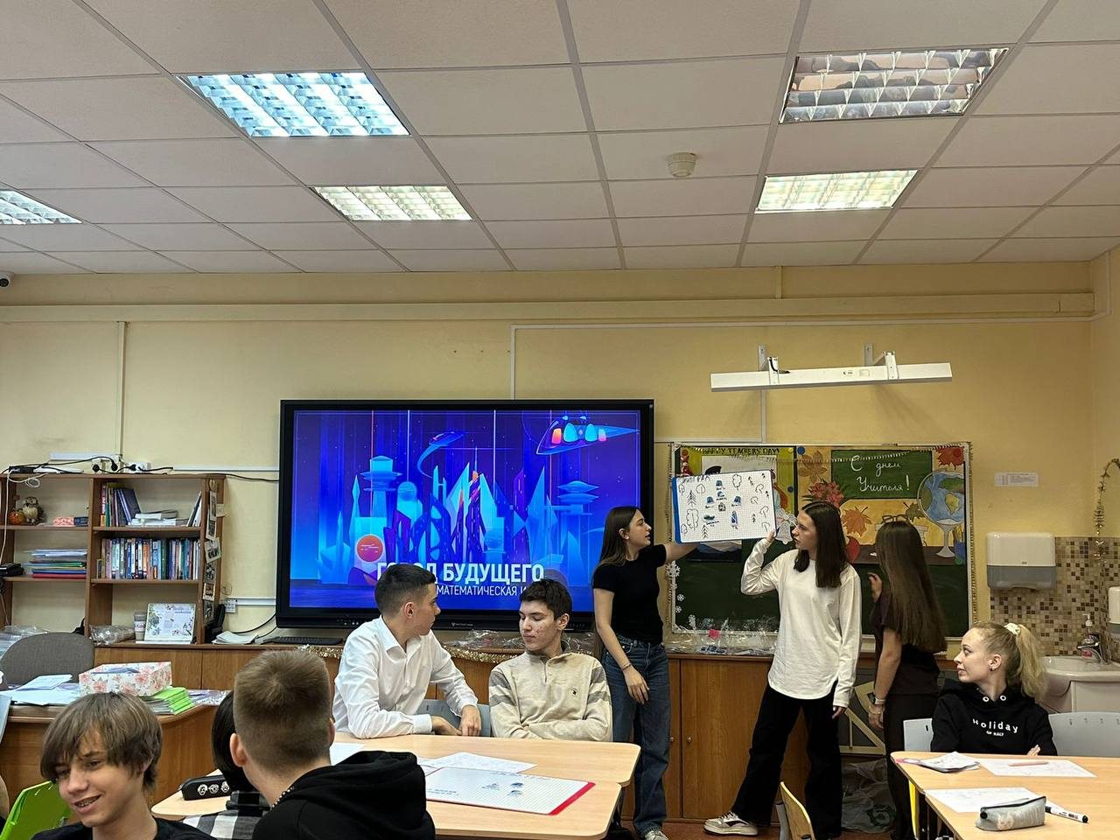
Ключевая идея
Целевая аудитория
Описание проекта
Результаты реализации
Сроки реализации
Презентация проектов
Каждая команда презентует свой проект города:
Показывает чертеж, объясняет, почему их город удобный
и эффективный, рассказывает, как они распредели бюджет.

Slide 16
Ключевая идея
Целевая аудитория
Описание проекта
Результаты реализации
Сроки реализации
⁠Критерии оценки проектов
Голосование
Сбалансированность города. Наличие всех необходимых элементов (жилые дома, дороги, парки, общественные учреждения).
После завершения всех презентаций и обсуждений проводится голосование. Каждая команда голосует за проект, который они считают лучшим (кроме своего). Это развивает умение объективно оценивать работы других.
1
Экономическая эффективность.
Рациональное использование бюджета.
2
Креативность и оригинальность. Уникальные идеи и решения в проекте.
3
Презентация. Четкость и убедительность представления проекта.
4

Slide 17
Ключевая идея
Целевая аудитория
Описание проекта
Результаты реализации
Сроки реализации
Подведение итогов и награждение победителя
После голосования учитель объявляет результаты и определяет победителя. Победителем становится команда, набравшая наибольшее количество голосов. Важно отметить не только победителя,
но и сильные стороны всех проектов, чтобы каждый участник почувствовал свою значимость. Победители могут получить символические призы (например, грамоты, медали или дополнительные баллы в учебной деятельности).

Slide 18
Ключевая идея
Целевая аудитория
Описание проекта
Результаты реализации
Сроки реализации
Образовательные результаты
Учащиеся углубили свои математические знания и научились применять их на практике.
Развиты навыки стратегического планирования, финансовой грамотности и предпринимательского мышления.
Личностные результаты
Участники улучшили навыки командной работы, коммуникации и публичных выступлений.
Развито креативное и критическое мышление.
Практические результаты
Созданы макеты городов, которые демонстрируют умение учащихся планировать
и распределять ресурсы.
Развито креативное и критическое мышление.

